Slide 1
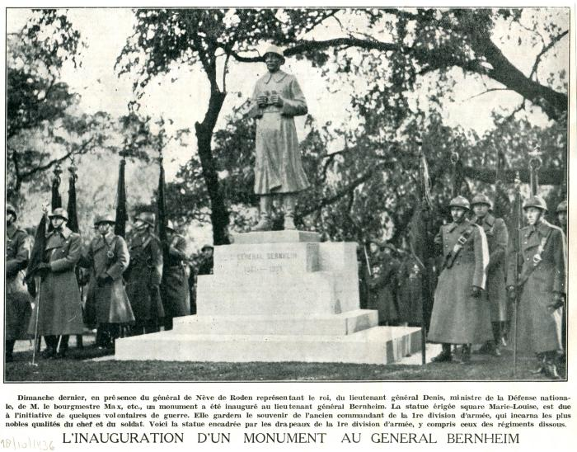
"L'inauguration d'un monument au Général Bernheim" (18220)

Slide 2
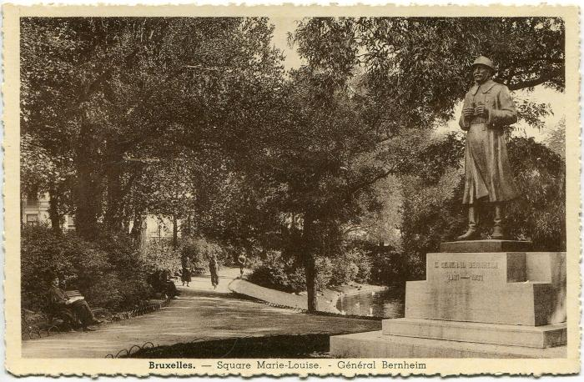
carte postale, monument statue du Général Louis Bernheim, square Marie -Louise (18744)

